Slide 1

Inaugurazione
MakerSpace Comunale
Sabato 17 dicembre 2016 Biblioteca L. Scarabelli

Slide 2

Il progetto
Make it Open Kalat (MiOK) è un programma di attività da realizzare all’interno del MakerSpace del Comune di Caltanissetta a cura delle Associazioni CL Makers e Leva Digitale

Slide 3
Start up e programmazione 2017
Formazione
Attività
Divulgative
Progetti
Co- design
Corsi per abilitare
all’utilizzo deila
strumentazione
del MakerSpace
Workshop
open day
seminari
Sviluppo collaborativo
di progetti ad impatto
territoriale

Slide 4

L’Associazione CL MAKERS persegue i fini di divulgazione e
promozione della cultura Maker
#stampa3D #prototipazione #robotica #rete
#fabbricazione digitale #apparecchiatureCNC #design condiviso
#hardware/software libero #coding

Slide 5
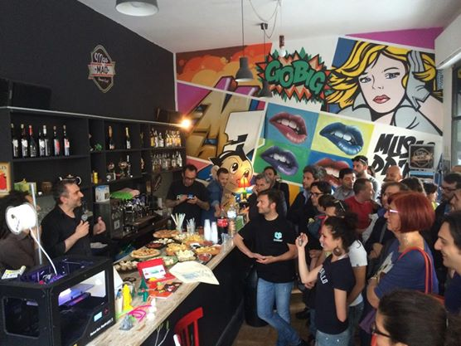
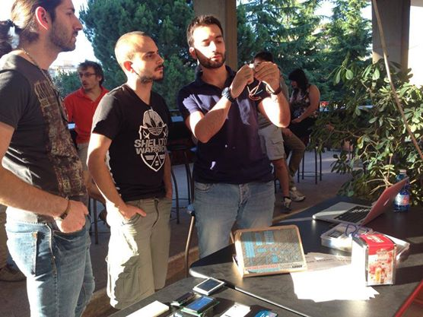
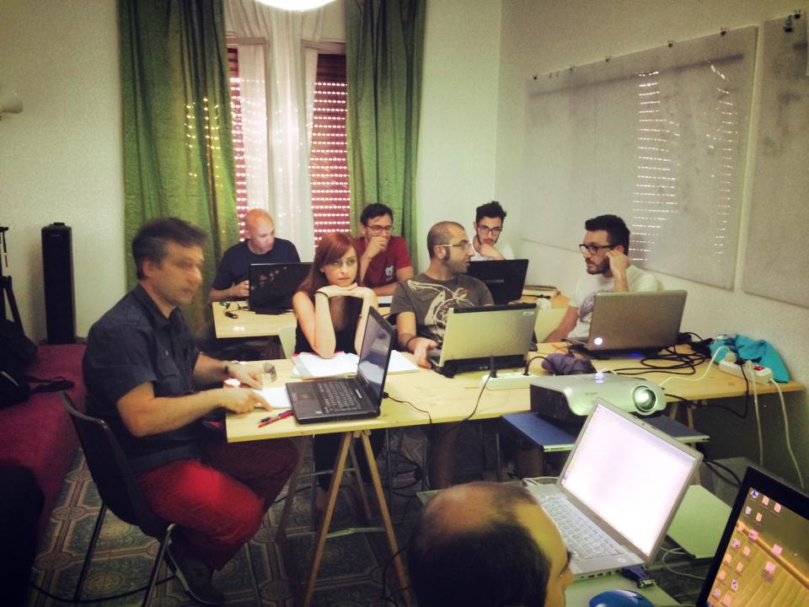
Alcuni dei principi fondamentali dell’ associazione sono:
Promuovere i metodi di fabbricazione locale non massificati;
Valorizzare l’accesso/scambio di tecnologie e conoscenze;
Considerare la formazione come momento centrale per la crescita;
Aperitivo Maker Stampa 3D
Aperitivo Maker Arduino
Laboratorio Programmazione

Slide 6

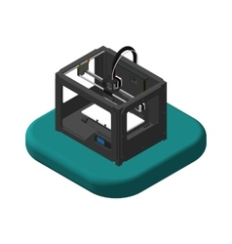




I Laboratori Tematici per il progetto Miok
LAB 1: Modellazione e scansione 3D
LAB 2: Stampa 3D
LAB 3: Arduino Base
LAB 4: Raspberry pi base
LAB 5: Coderdojo
LAB 6: Laboratorio di robotica per ragazzi

Slide 7


L'associazione Leva Digitale è stata costituita nel marzo 2015. Ha sede a Caltanissetta ed è composta da soggetti con competenze in diversi ambiti del digitale innovativo e con esperienze aziendali, d’incubazione d’impresa e di trasferimento tecnologico. La concessione dei laboratori comunali è l’occasione per avviare azioni innovative dirette a tutti i cittadini e agli studenti per l’educazione digitale e la cittadinanza attiva, per stimolare la creatività, il gusto del fare e le capacità progettuali.

Slide 8
In modo particolare, Leva Digitale si pone l’obiettivo della promozione della conoscenza in tutti quegli ambiti cui si riferisce la c.d. “Digital Transformation”, con particolare attenzione alle tematiche dell’ Open Government, degli Open Data, dei sistemi di partecipazione democratica, dello sviluppo delle competenze.
L’Associazione promuove e sostiene lo sviluppo della cultura digitale, dell'economia digitale, dell’amministrazione digitale, dei diritti civili connessi e dell'alfabetizzazione digitale dei cittadini.

Slide 9
Gli ingredienti indispensabili per MiOK

Slide 10
Attività previste per il progetto Miok
LAB 1: Costruiamo servizi per la città - Albo Pop
LAB 2: Metodi e strumenti per la partecipazione civica online
LAB 3: Geomatica, GIS Open Source, Data Visualization
Workshop 1: Strumenti e servizi basati su Open Data
Workshop 2: Mappathon I – Beni artistici e culturali
Workshop 3: Mappathon II – Barriere architettoniche
Workshop 4: Pomeriggio sul CAD – Codice Amministrazione Digitale
Conferenza: Cambiano le competenze e figure professionali. Come prepararsi
Sulla base di quello che verificheremo sul campo (preparazione tecnica, attitudini, desideri...) valuteremo l’introduzione di altre attività

Slide 11
Elementi di innovatività
Impatto sul territorio
Comune proattivo
Concetto di Living Lab
Due associazioni
Attenzione alle competenze
Diffusione soft skill
Condivisione delle conoscenze
Efficace interazione PA / cittadini
Incentivazione del senso di Comunità
Sviluppo endogeno delle competenze
Stimolo economia locale

